Slide 1
Svítání a soumrak
Lever et coucher du soleil

Slide 2
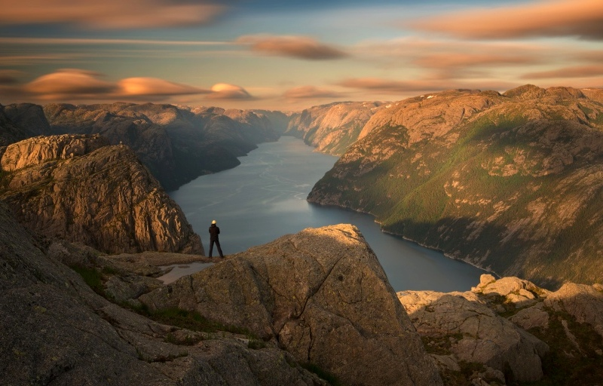
powerpoint Presentation
y@t@t@

Slide 3
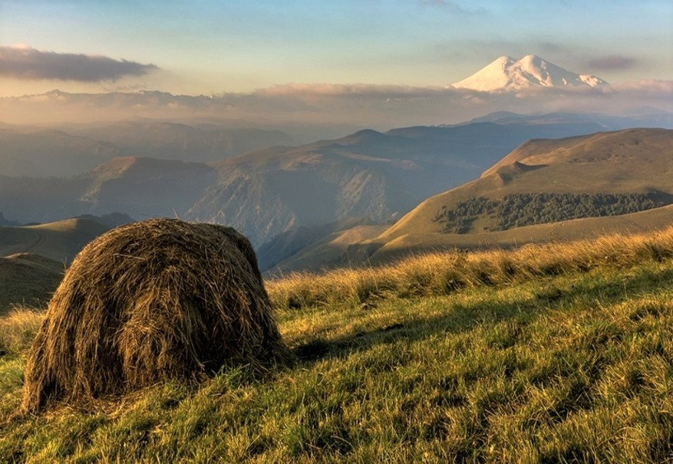
Sunrise and Sunset Svítání a Soumrak
sunrise and sunset lever de soleil coucher de soleil zonsopgang en zonsondergang Wschód i zachód słońca
Sonnenaufgang und Sonnenuntergang amanecer y el atardecer Nascer e pôr do sol napkelte és napnyugta

Slide 4
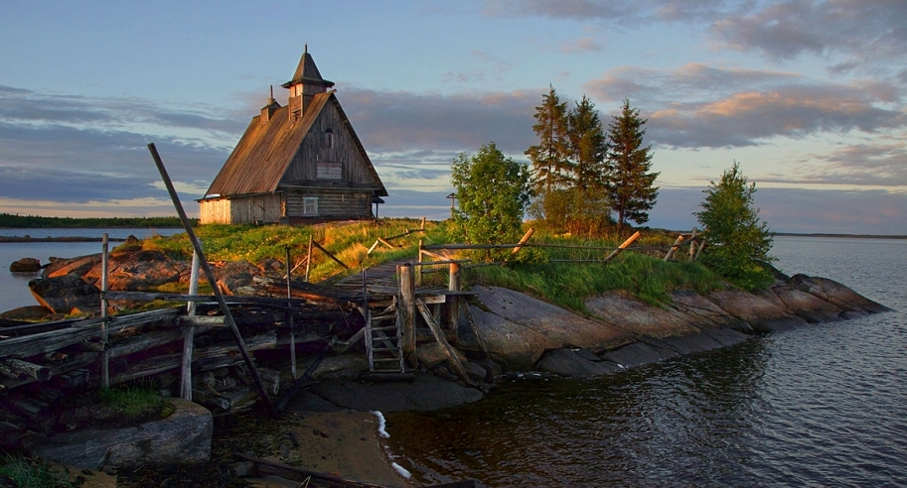

Slide 5
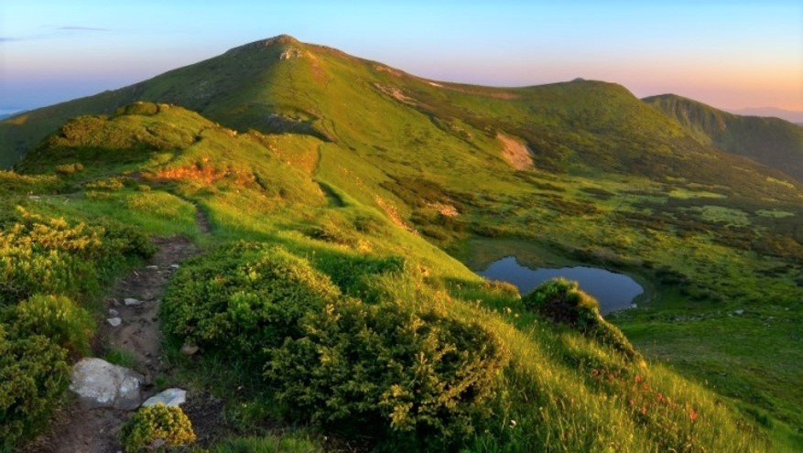

Slide 6
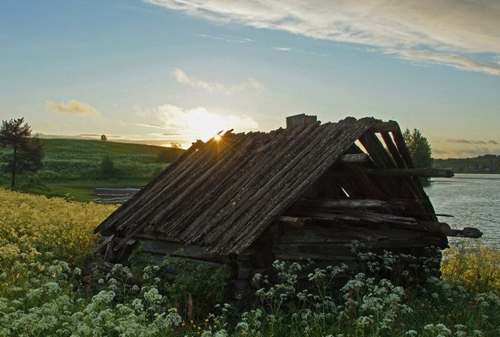

Slide 7
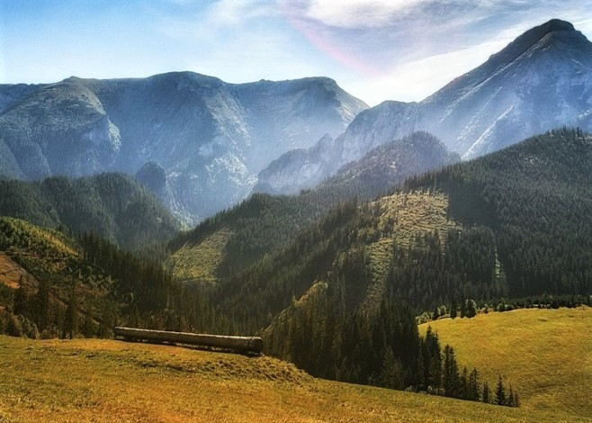

Slide 8
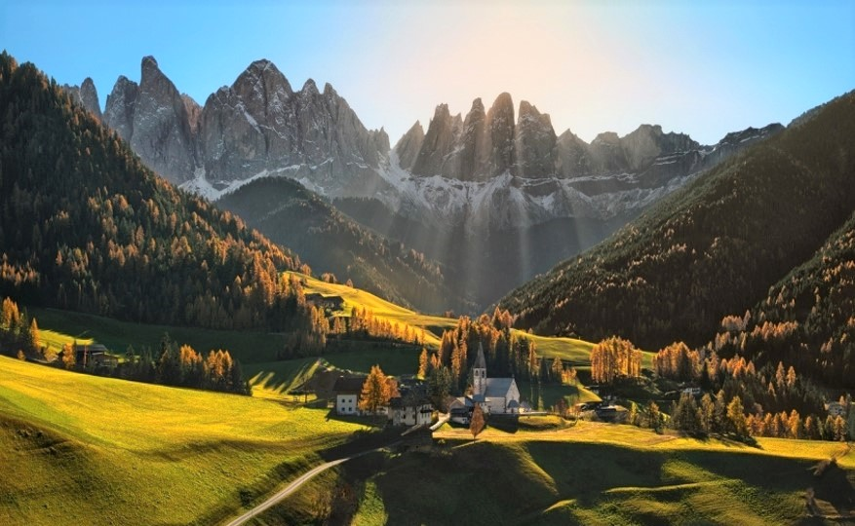

Slide 9
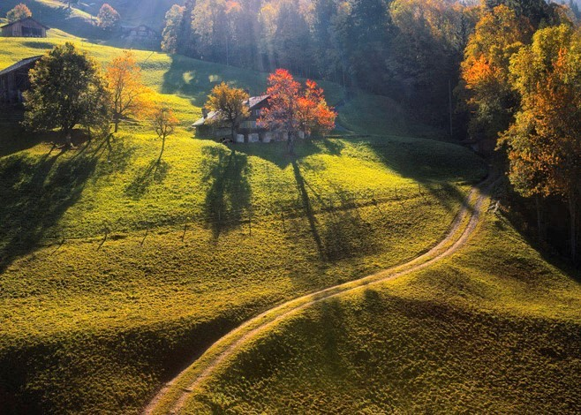

Slide 10
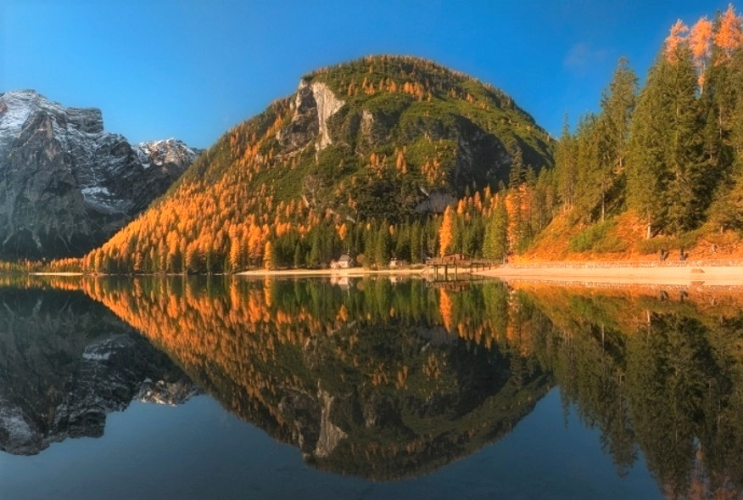

Slide 11
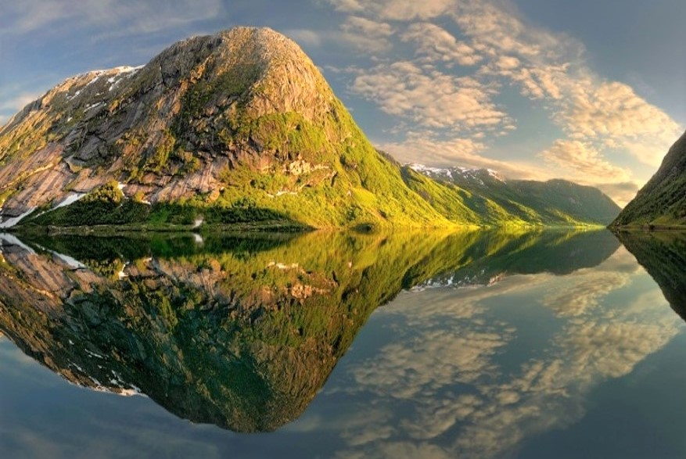

Slide 12
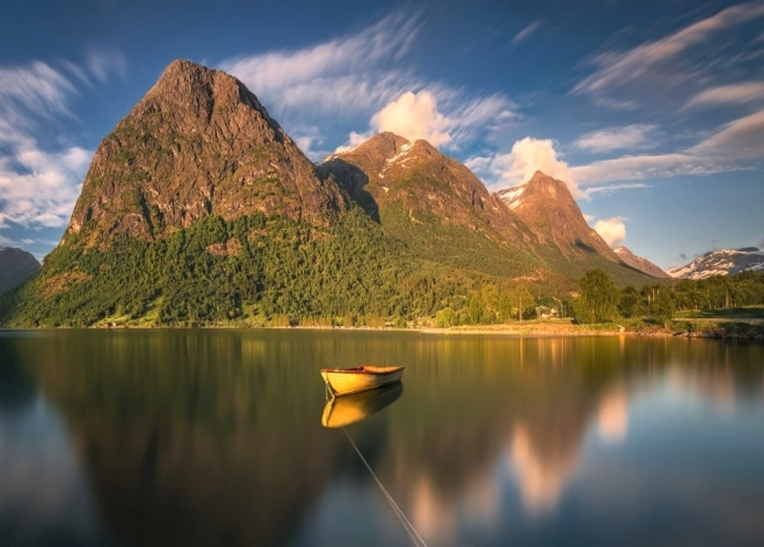

Slide 13
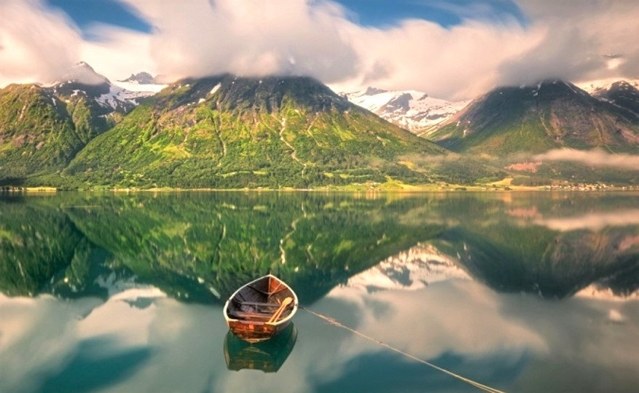

Slide 14
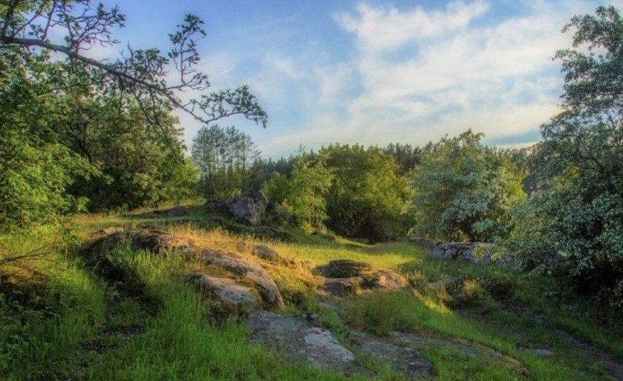

Slide 15
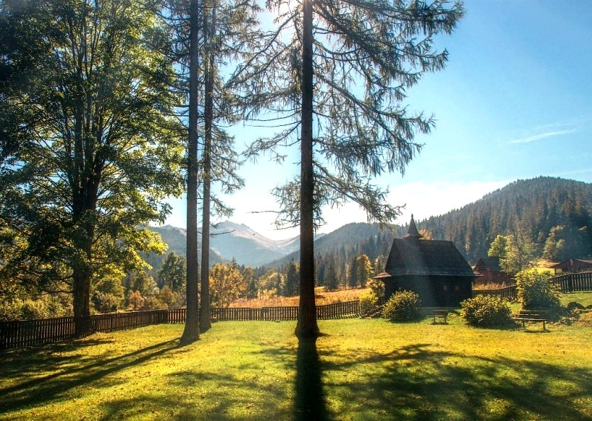

Slide 16
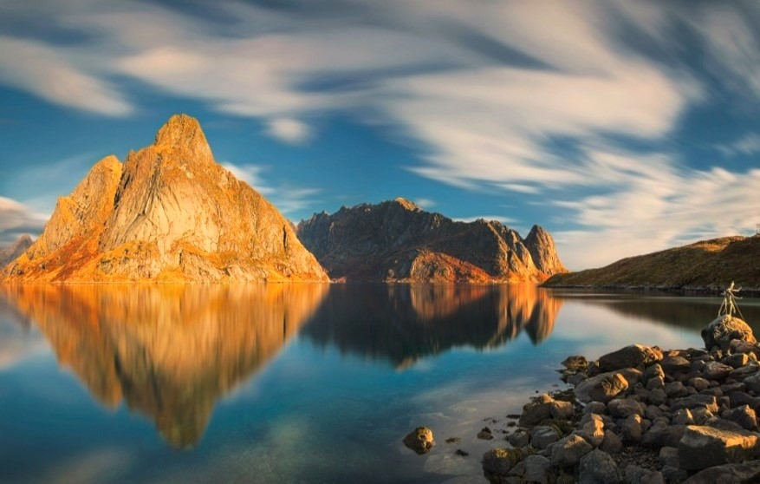

Slide 17
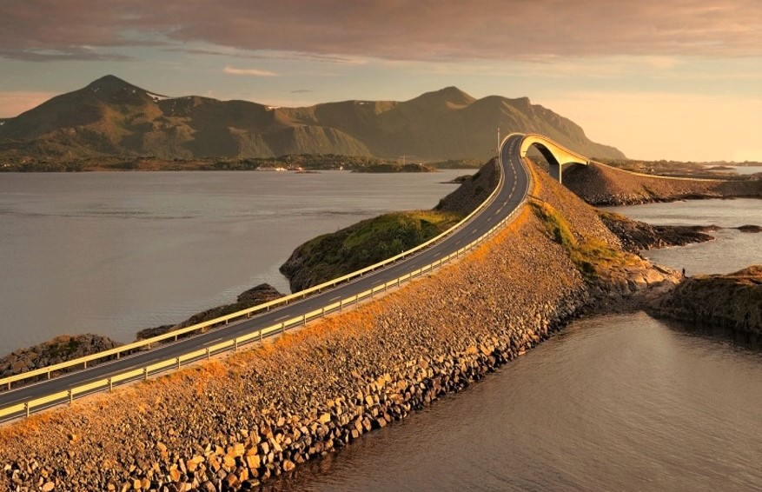

Slide 18
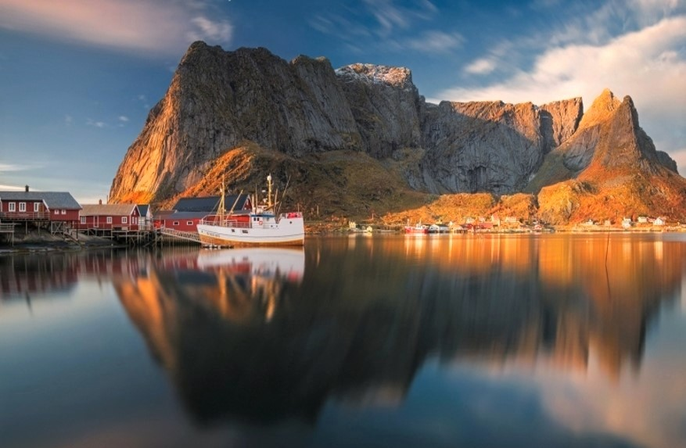

Slide 19
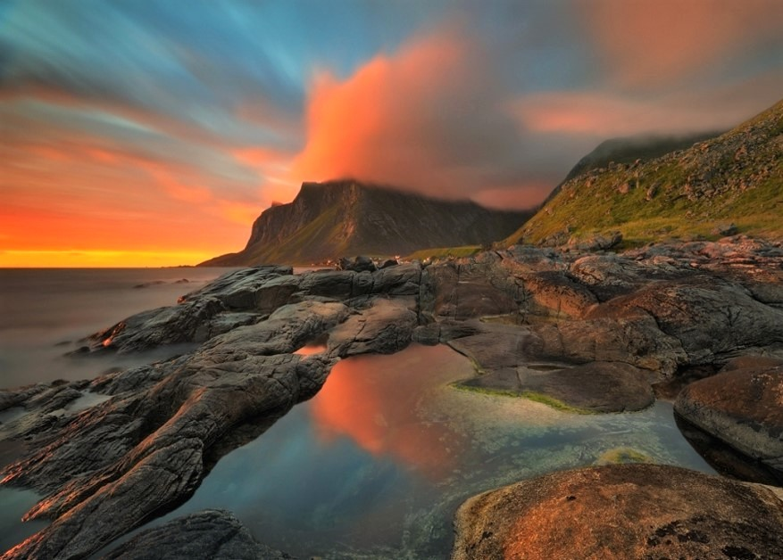

Slide 20
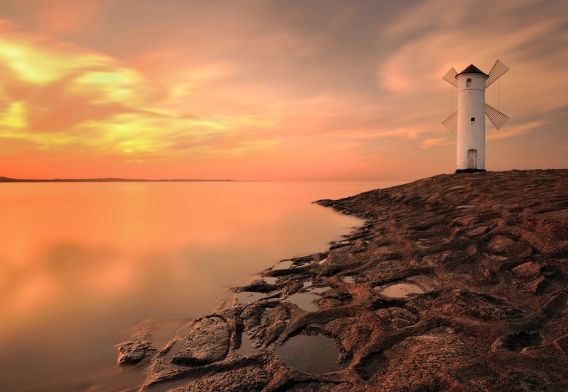

Slide 21
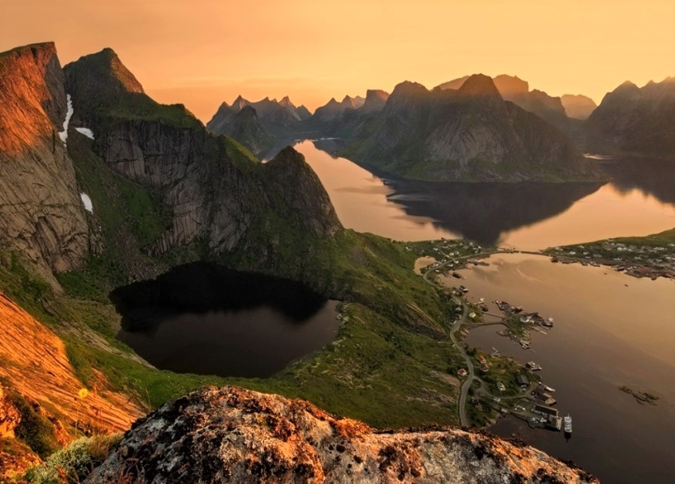

Slide 22
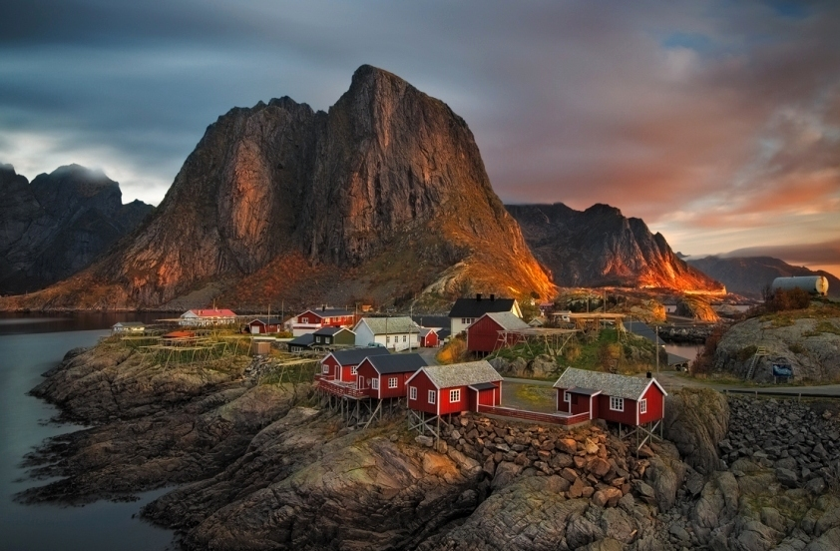

Slide 23
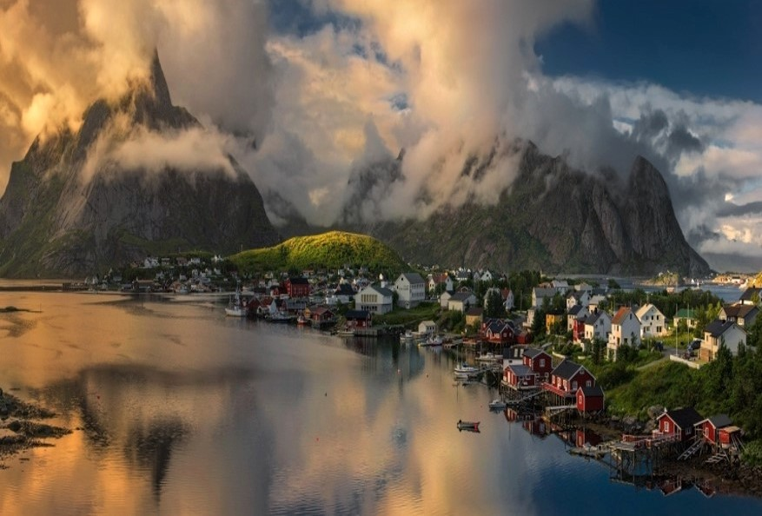

Slide 24
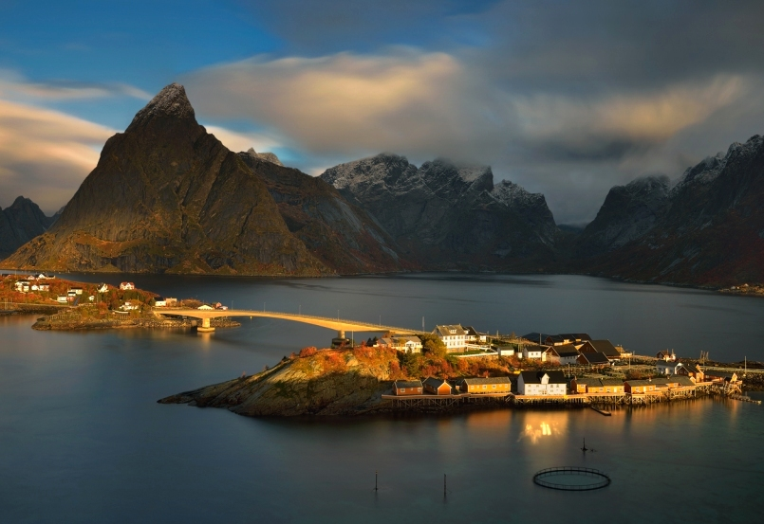

Slide 25
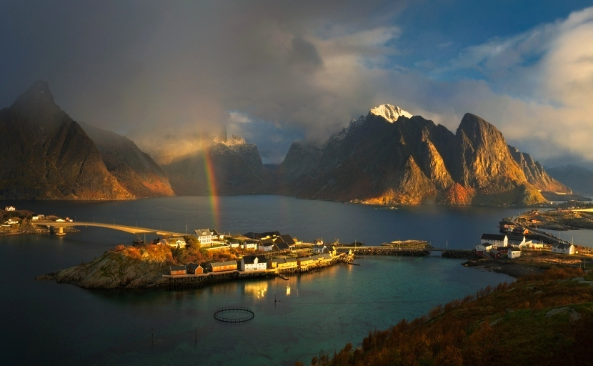

Slide 26
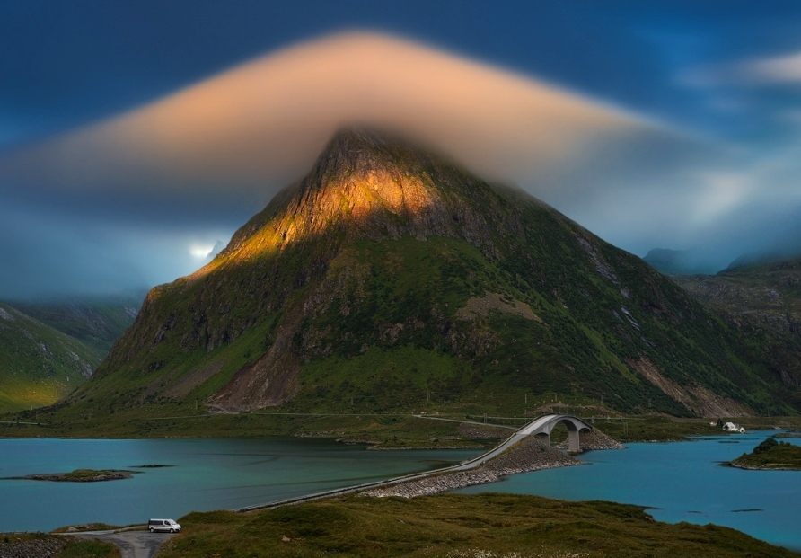

Slide 27
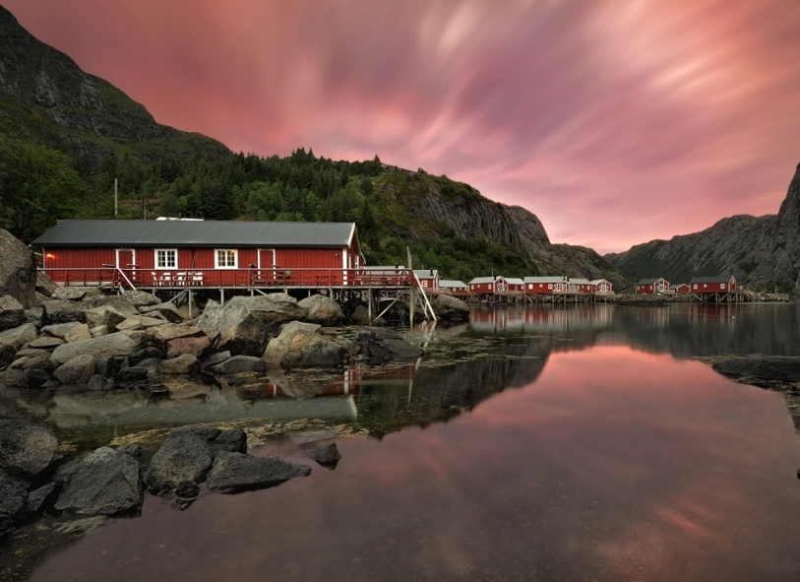

Slide 28
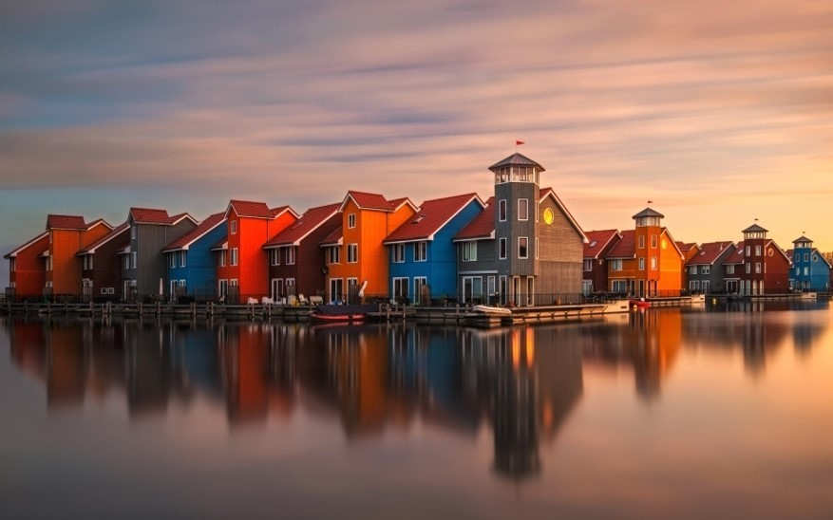

Slide 29
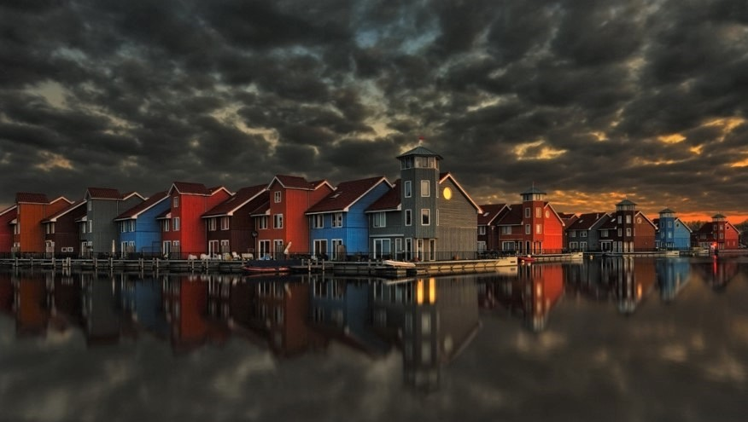


Have a nice day
Látogasson el hozzám: Visitami: Odwiedź mnie: Besuche mich: Me visite: Visítame: Bezoek mij: Visit me: Visitez moi:
Navštivte mně na:
www.yatata-blog.eu

